Slide 1
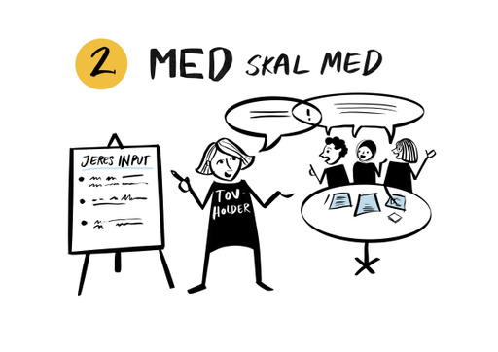
Møde i MED ”MED skal med”
Arbejdsmiljø København
Om lokal retningslinje for identifikation, forebyggelse og håndtering af krænkende adfærd fra borgere og eksterne samarbejdspartnere

Slide 2
Tovholders forberedelse af møde i MED – ”MED skal med”
Afsæt 2 timer til mødet.
Forberedelse af mødet
Du kan med fordel sende dagsorden ud ca. 1 uge før mødet, så deltagerne kan forberede sig på mødets indhold.
Indsaml data om forekomst af krænkende adfærd på arbejdspladsen fra trivselsundersøgelsen, APV, registreringsskemaer, arbejdsskadesanmeldelser o. lign.
Print dias, øvrigt materiale fx data på krænkende adfærd, nuværende retningslinjer og beredskabsplaner samt tidsplanen til alle.
Hvis I ønsker at inddrage hele arbejdspladsen gennem Trin 3, kan du bruge det sidste punkt i dagsorden til at drøfte hvilke lokale arbejdspladsrettede eksempler I med fordel kunne bruge i dialogspillet Isbjerget

Slide 3
Tovholder tidsplan til MED mødet
Velkommen | Slide 4-5 | 5 min
Hvor trykker skoen hos os? | Slide 6-10 | 30 min
Hvad skal de lokale retningslinjer indeholde | Slide 11 | 5 min
Fælles drøftelse | Slide 12-15 | 45-60 min inkl. pause
Næste trin (og evt. forberedelse af trin 3) | Slide 16 | 20 min
I alt |  | 2 timer

Slide 4
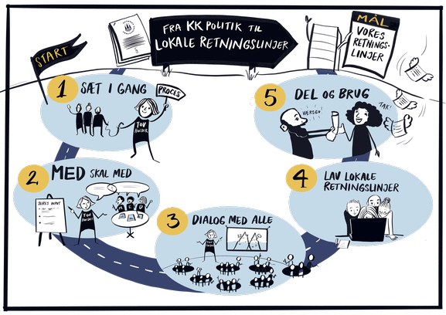
Fra KK politik til lokale retningslinjer

Slide 5
Dagsorden
Velkommen, formål og baggrund for mødet v/ Tovholder
Drøftelse: Hvor ”trykker skoen” hos os – hvad har vi af krænkende adfærd fra borgere og eksterne samarbejdspartnere?
Hvad er krænkende adfærd – gennemgang af definitioner fra Københavns Kommunes politik v/ Tovholder
Præsentation af arbejdspladsens data v/ Tovholder
Hvad skal den lokale retningslinje indeholde? v/ Tovholder
Drøftelse: Hvad gør vi allerede – og hvor er der mangler i vores nuværende praksis?
Hvordan identificerer vi krænkende adfærd hos os?
Hvordan forebygger vi krænkende adfærd hos os?
Hvordan håndterer vi, når krænkende adfærd forekommer hos os?
Særligt om psykisk førstehjælp
Drøfte trin – og tidsplan for udarbejdelse af lokale retningslinje
Notes:
Gennemgå dagsordenen.

Slide 6
Baggrunden for vi skal arbejde med lokale retningslinjer for krænkende adfærd
Københavns Kommune accepterer ikke vold, trusler, chikane, seksuel chikane, mobning, diskriminerende adfærd eller andre former for krænkende adfærd på arbejdspladsen. Alle ansatte skal behandles med respekt og værdighed, og det skal være trygt og sikkert at gå på arbejde i Københavns Kommune*
Den enkelte arbejdsplads skal udarbejde en vejledning, hvor der er beskrevet, hvem der skal gøre hvad, hvornår og hvordan i forbindelse med en konkret hændelse- både i og uden for arbejdstid og ved digital chikane på arbejdspladsniveau*
*Københavns Kommunes politik og retningslinjer vedr. vold, trusler, chikane, seksuel chikane, mobning mv. (krænkende adfærd) på arbejdspladsen. Læs mere på: www.medarbejder.kk.dk/artikel/vold-trusler-om-vold-mobning-og-chikane
Notes:
Talenote til Tovholder:
Baggrunden for at vi har samlet Jer er at Københavns Kommunes Borgerrepræsentation vedtog den 17. september 2020 en revideret politik vedr. krænkende adfærd på arbejdspladsen – hold politikken op foran deltagerne i din hånd
Politikken består af kommunens overordnede principper, definitioner og tilhørende retningslinjer, som skal øge opmærksomhed og viden blandt kommunens ledere og medarbejdere om vold, trusler, chikane, seksuel chikane, mobning mv.
Vores lokale retningslinje på området skal revideres/opdateres/udarbejdes ud fra den overordnede KK politik og vi har nedsat en arbejdsgruppe bestående af…

Slide 7
Oversigt over former for fysisk og psykisk vold (krænkende adfærd)*
*Eksemplerne i denne oversigt er ikke begrebsudtømmende. *Der er først tale om mobning, når den krænkende adfærd sker regelmæssigt og over længere tid eller gentagne gange på grov vis, hvor den mobbede ikke kan forsvare sig effektivt.
Notes:
Oversigt i Københavns Kommunes politik over alle de forskellige former for krænkende adfærd.
Vigtigt at skelne – mobning kun et begreb i det interne samarbejde – og en særlig grov form
I politikken beskrives de typer af krænkende adfærd, fysisk og psykisk vold, herunder trusler og både digital og seksuel chikane, som en ansat kan blive udsat for fra borger, brugere, pårørende eller eksterne samarbejdspartnere i eller udenfor arbejdstiden, og som kan forvolde den ansatte fysisk eller psykisk skade.
Det er uden betydning, om adfærden er udtryk for ubetænksomhed eller et decideret ønske om at krænke. Det er personens oplevelse, der er central og bevirker, at en hændelse altid skal håndteres, og lederen informeres.
Eksemplerne er ikke udtømmende

Slide 8
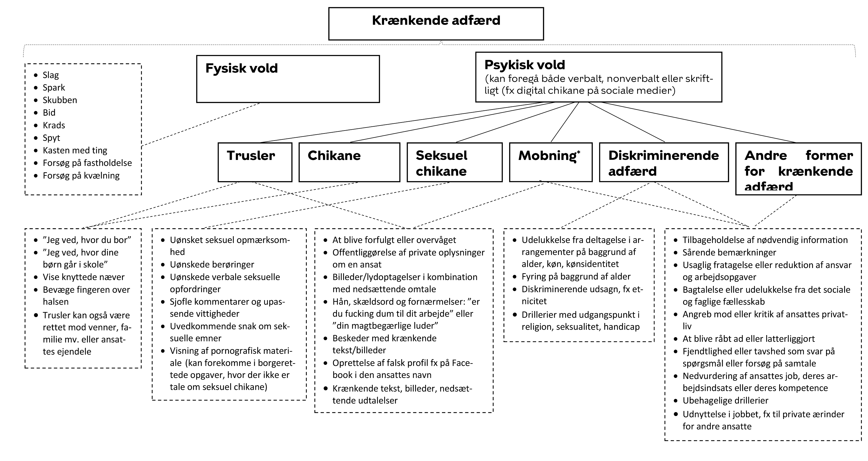
Oversigt over former for fysisk og psykisk vold (krænkende adfærd)*
*Eksemplerne i denne oversigt er ikke begrebsudtømmende. *Der er først tale om mobning, når den krænkende adfærd sker regelmæssigt og over længere tid eller gentagne gange på grov vis, hvor den mobbede ikke kan forsvare sig effektivt.
Notes:
Oversigt i Københavns Kommunes politik over alle de forskellige former for krænkende adfærd.
Vigtigt at skelne – mobning kun et begreb i det interne samarbejde – og en særlig grov form
I politikken beskrives de typer af krænkende adfærd, fysisk og psykisk vold, herunder trusler og både digital og seksuel chikane, som en ansat kan blive udsat for fra borger, brugere, pårørende eller eksterne samarbejdspartnere i eller udenfor arbejdstiden, og som kan forvolde den ansatte fysisk eller psykisk skade.
Det er uden betydning, om adfærden er udtryk for ubetænksomhed eller et decideret ønske om at krænke. Det er personens oplevelse, der er central og bevirker, at en hændelse altid skal håndteres, og lederen informeres.
Eksemplerne er ikke udtømmende

Slide 9
Krænkende adfærd fra borgere og eksterne samarbejdspartnere
Ved fysisk vold er der fx tale om aktivt påført vold som slag, spark, bid, benspænd, fastholdelse, kast med genstande, bid, niv, krads og spyt, kvælningsforsøg og knivstik., røveri
Mundtlige trusler og trusler uden ord om at gøre skade på den ansatte eller rettet mod venner, familie, mv. eller ansattes ejendele.
Chikane er krænkende adfærd i form af ydmygelse, bagtalelse, mistænkeliggørelse eller forhånelse, ved, at borgeren forfølger og iagttager medarbejderen eller på anden måde er opsøgende. Chikane kan foregå digitalt - på mail, sms, sociale medier
Seksuel chikane er krænkende adfærd af seksuel karakter og uønsket seksuel opmærksomhed. Seksuel chikane er karakteriseret ved at forsætte ud over det punkt, hvor den krænkede synes, det er acceptabelt.
Diskriminerende adfærd er nedvurdering fx på baggrund af alder, køn, kønsidentitet, kønsudtryk, seksuel orientering, etnicitet eller religiøs overbevisning.
Notes:
Borgere er en samlet betegnelse for dem, som vi har med at gøre, dvs. beboere, borgere, brugere, pårørende, elever, forældre, jobsøgende etc.…
Eksterne samarbejdspartnere = borgere, som vi ikke har en lovgivningsmæssig opgave i forhold til fx håndværkere, firmaer m.v.

Slide 10
Data om krænkende adfærd hos os
Hvad siger vores arbejdsskadesanmeldelser?
Hvad siger trivselsundersøgelsen (2. årlig)?
Hvad siger vores APV (Arbejdspladsvurdering)?
Anden registrering eller data?

Slide 11
Hvor trykker skoen hos os? Identifikation af krænkende adfærd
I hvilke situationer kan vi fra borgere og eksterne samarbejdspartnere opleve…
Fysisk vold
Trusler
Chikane
Seksuel chikane
Diskriminerende adfærd
Digital chikane
Andre former for krænkende adfærd

Slide 12
Hvad skal de lokale retningslinjer indeholde?
 | Det eksterne spor: Når vold, trusler chikane, seksuel chikane mv., som også kan foregå digitalt, foregår i kontakten med borgeren
Identifikation | Vurdering og kortlægning af risiko for krænkende adfærd fra borgere og eksterne samarbejdspartnere Undersøgelse af episoder med og tilløb til krænkende adfærd med henblik på at finde relevante løsninger i relation til risikoen og vurdere, om de valgte løsninger er effektive
Forebyggelse | Klare og entydige standarder og procedurer Information og uddannelse af ledere og medarbejdere Fysisk indretning af arbejdspladsen Sikkerheds- og sundhedsmæssigt forsvarlig udførelse af arbejdet Øvrige sikkerhedsforanstaltninger, som beror på en konkret risikovurdering
Håndtering | Tydelige og klare aftaler Støtte og opbakning fra ledelsen Psykisk førstehjælp på arbejdspladsen og adgang til professionel hjælp Analyse af hændelser og vurdering af indsats Minimumsprocedurer for politianmeldelse Praksis for registrering i arbejdsskadesystemet
Københavns Kommunes politik og retningslinjer vedr. vold, trusler, chikane, seksuel chikane, mobning mv. (krænkende adfærd) på arbejdspladsen Læs mere på: medarbejder.kk.dk/artikel/vold-trusler-om-vold-mobning-og-chikane
Notes:
Det eksterne spor vil sige krænkende adfærd fra borgere og eksterne samarbejdsparter

Slide 13
Identifikation?
Identifikation | Vurdering og kortlægning af risiko for krænkende adfærd fra borgere og eksterne samarbejdspartnere Undersøgelse af episoder med og tilløb til krænkende adfærd med henblik på at finde relevante løsninger i relation til risikoen og vurdere, om de valgte løsninger er effektive
Hvordan vurderer og kortlægger vi risikoen for krænkende adfærd fra borgere og eksterne samarbejdspartnere hos os?
Hvordan undersøger vi episoder med og tilløb til krænkende adfærd?
Notes:
Arbejdsrelateret vold, trusler, chikane og andre former for krænkende adfærd skal identificeres gennem kortlægning, registrering og analyse. Der findes dog ikke nogen faste regler for, hvordan dette skal foregå.
I kan fx kortlægge omfanget og karakteren via jeres registreringer i arbejdsskadesystemet, APV og trivselsmålinger.
Når I skal vurdere risikoen, er det dog vigtigt, at I kigger på flere niveauer:
- I forhold til arbejdspladsen generelt, fx gennem systematisk registrering og analyse af konfliktsituationer eller tilløb hertil
- I forhold til den enkelte medarbejder eller teamet, fx ved at afdække om kompetencer og erfaringer matcher opgaverne
- I forhold til den enkelte borger eller borgergruppe – nogle af de mest brugte metoder er Trafiklysmetoden og Brøset Violence Checklist (BVC).
- Hvis I har medarbejdere, som arbejder alene, skal jeres risikovurdering have særlig fokus på alene-arbejde
- De organisatoriske og fysiske rammer for arbejdet
Vær opmærksom på, om jeres forvaltning stiller særlige krav til risikovurdering og sikkerhed.

Slide 14
Forebyggelse?
Forebyggelse | Klare og entydige standarder og procedurer Information og uddannelse af ledere og medarbejdere Fysisk indretning af arbejdspladsen Sikkerheds- og sundhedsmæssigt forsvarlig udførelse af arbejdet Øvrige sikkerhedsforanstaltninger, som beror på en konkret risikovurdering
Hvad gør vi for at forebygge krænkende adfærd (vold, trusler, chikane, seksuel chikane, diskriminerende adfærd, digital chikane og andre former) hos os?
Beror vores forebyggelse og sikkerhed på en konkret risikovurdering?
Notes:
Arbejdsrelateret vold, trusler, chikane og andre former for krænkende adfærd skal identificeres gennem kortlægning, registrering og analyse. Der findes dog ikke nogen faste regler for, hvordan dette skal foregå.
I kan fx kortlægge omfanget og karakteren via jeres registreringer i arbejdsskadesystemet, APV og trivselsmålinger.
Når I skal vurdere risikoen, er det dog vigtigt, at I kigger på flere niveauer:
- I forhold til arbejdspladsen generelt, fx gennem systematisk registrering og analyse af konfliktsituationer eller tilløb hertil
- I forhold til den enkelte medarbejder eller teamet, fx ved at afdække om kompetencer og erfaringer matcher opgaverne
- I forhold til den enkelte borger eller borgergruppe – nogle af de mest brugte metoder er Trafiklysmetoden og Brøset Violence Checklist (BVC).
- Hvis I har medarbejdere, som arbejder alene, skal jeres risikovurdering have særlig fokus på alene-arbejde
- De organisatoriske og fysiske rammer for arbejdet
Vær opmærksom på, om jeres forvaltning stiller særlige krav til risikovurdering og sikkerhed.

Slide 15
Håndtering? (= Beredskabsplan)
Håndtering | Tydelige og klare aftaler Støtte og opbakning fra ledelsen Psykisk førstehjælp på arbejdspladsen og adgang til professionel hjælp Analyse af hændelser og vurdering af indsats Minimumsprocedurer for politianmeldelse Praksis for registrering i arbejdsskadesystemet
Hvad skal den ansatte gøre, når denne oplever at blive udsat for krænkende adfærd?
Hvad skal kollegaen, der er vidne til hændelsen, eller kommer til undsætning, gøre?
Hvad skal man som leder gøre, når man får kendskab til, at en medarbejder bliver/er blevet udsat for krænkende adfærd?
Hvad skal andre fx AMR, TR og AMG/TRIO gøre?
Notes:
Arbejdsrelateret vold, trusler, chikane og andre former for krænkende adfærd skal identificeres gennem kortlægning, registrering og analyse. Der findes dog ikke nogen faste regler for, hvordan dette skal foregå.
I kan fx kortlægge omfanget og karakteren via jeres registreringer i arbejdsskadesystemet, APV og trivselsmålinger.
Når I skal vurdere risikoen, er det dog vigtigt, at I kigger på flere niveauer:
- I forhold til arbejdspladsen generelt, fx gennem systematisk registrering og analyse af konfliktsituationer eller tilløb hertil
- I forhold til den enkelte medarbejder eller teamet, fx ved at afdække om kompetencer og erfaringer matcher opgaverne
- I forhold til den enkelte borger eller borgergruppe – nogle af de mest brugte metoder er Trafiklysmetoden og Brøset Violence Checklist (BVC).
- Hvis I har medarbejdere, som arbejder alene, skal jeres risikovurdering have særlig fokus på alene-arbejde
- De organisatoriske og fysiske rammer for arbejdet
Vær opmærksom på, om jeres forvaltning stiller særlige krav til risikovurdering og sikkerhed.

Slide 16
Håndtering – særligt om psykisk førstehjælp
Iflg. Københavns Kommunes politik skal den enkelte arbejdsplads etablere et beredskab, der kan yde psykisk førstehjælp til skadelidte ansatte og eventuelle vidner lige umiddelbart efter en hændelse i arbejdstiden.
Ansatte som udsættes for vold, trusler, chikane mv. og vidner skal have adgang til professionel hjælp til bearbejdningen af oplevelserne.
Resten af personalegruppen skal efterfølgende også have mulighed for en fælles bearbejdning af episoden fx via en debriefing.
Hvem er klædt på til at yde kollegial psykisk førstehjælp hos os?
Hvordan og hvem sørger for at orientere det øvrige personale og vurdere behov for debriefing?

Slide 17
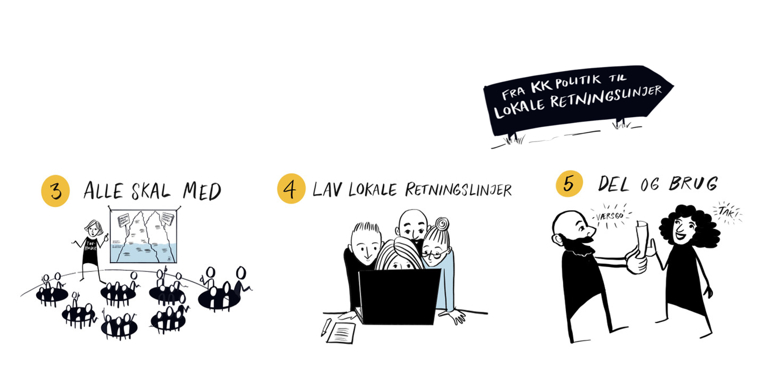
Videre proces
Notes:
Evt. trin 3: Workshop for hele arbejdspladsen
Formålet med workshoppen er at sætte fokus på krænkende adfærd på arbejdspladsen, få skabt øget viden, åbenhed og synlighed hos alle herom og få input til den lokale retningslinje for identifikation, forebyggelse og håndtering heraf.
Trin 4: ”Udarbejdelse af lokal retningslinje”:
Arbejdsgruppen udarbejder et forslag til lokal retningslinje og sender til godkendelse i MED- udvalget
Trin 5: ”Del og brug den lokale retningslinje i praksis”:
MED-udvalget godkender den lokale retningslinje og lægger en plan for, hvordan man får informeret om den på arbejdspladsen m.v.

Slide 18
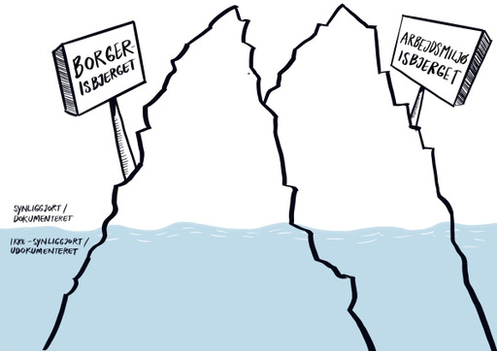
Forberedelse til dialogspillet - Isbjerget
Svarene fra drøftelsen ”Hvor trykker skoen hos os?” kan bruges til at udarbejde eksempler på hændelser med krænkende adfærd fra jeres dagligdag og praksis til brug i spillet.
I kan skrive dem ind på de ikke fortrykte spillekortene på forhånd (se arket med spillekortene for inspiration).
I kan også udvælge de spillekort med hændelser, der er mest relevante for jeres arbejdsplads og dagligdag.

